Slide 1
课 题 研 究 设 计 方 案
《乡土红色资源融入初中历史教学的路径研究》
新北区安家中学 郑娟
新北区龙城中学 王向成
Notes:
今天我回报的课堂名称是

Slide 2
研究设计方案
研究的背景和概念界定
研究的思路和目标
研究的内容
研究的方法
研究工作的具体开展
Notes:
简单介绍研究的背景……
就研究工作的具体展开、研究成果作详细介绍

Slide 3
一、研究的背景
党的十八大以来，习近平总书记在地方考察调研时多次到访革命纪念地，
瞻仰革命历史纪念场所，反复强调要用好红色资源，传承好红色基因，
把红色江山世世代代传下去。今年是中国共产党成立100周年

Slide 5
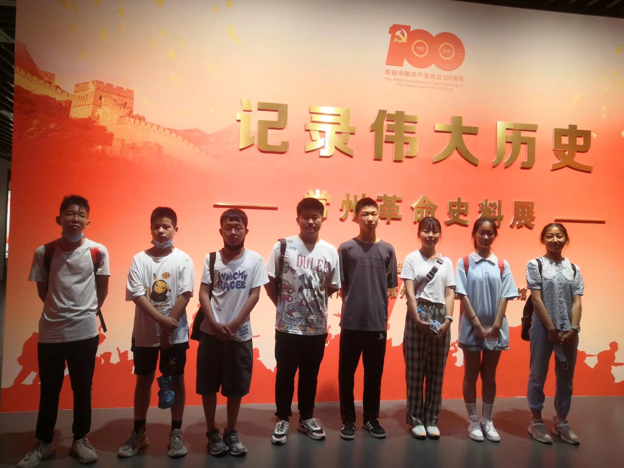

Slide 6
概念界定
1、本课题所研究的“乡土”范围主要是指常武等地区
2、红色资源是指中国共产党领导中国人民进行新民主主义革命和社会主义革命、社会主义建设和改革开放过程中形成的以马克思主义中国化为主要内容的先进文化，其主要表现形式有革命遗址、革命文物，还有革命人物的精神等。
3、本课题“路径”指的是乡土红色资源融入初中历史教学的门路、方法和路线。

Slide 7
二、研究的思路和目标
1.梳理常州红色资源，明确常州红色资源的历史地位。
2.了解常州红色资源应用于历史教学的研究现状。
3.将常州红色资源与初中历史教学进行有机融合，形成案例研究。
4.将自身学习过程中和教学实践中发现的问题与调查、访谈发现的问题进行整合归纳，找出有效的化解之策。

Slide 8
三、研究的内容
（1）明确常州红色资源的历史地位、梳理常州红色
资源类型及探究常州红色资源在初中历史教学中的运
用价值;
（2）调查常州红色资源在初中历史教学中的运用现状;
（3）常州红色资源在初中历史教学中运用存在的问题及对策。
（4）研究红色资源融入历史教学的路径：课堂教学，研究性学习，
校本课程开发，教材的编写，德育渗透等。

Slide 9
四、研究的方法
01
02
03
04
文献分析法：
调查研究法：
实地考察法：
案例分析法：

Slide 10
五、研究工作的具体开展
1. 前期准备阶段（2021.3——2021.6）
（1）文献研究，探索研究的可行性；
（2）调查研究，分析实施现状；
（3）分析材料，初步形成研究方案；
（4）填写课题申报表，申报课题；
（5）成立课题工作小组，分工并完善课题执行方案；
Notes:
我曾经一天到晚地冥思苦想，（却）比不上片刻学到的知识（收获大）；我曾经踮起脚向远处望，（却）不如登到高处见得广。君子的资质秉性跟一般人没 什么 不同，（只是君子）善于借助外物罢了。

Slide 11
五、研究工作的具体开展
2. 初步实验阶段（2021.7—2022.2）
（1）明确常州红色资源的历史地位、梳理常州红色资源类型
（2）调查常州红色资源在初中历史教学中的运用现状；
（3）探究常州红色资源在初中历史教学中的运用价值;
（4）定期组织研讨，分类汇编常州红色资源；
（5）及时总结，并初步形成研究结果。
Notes:
我曾经一天到晚地冥思苦想，（却）比不上片刻学到的知识（收获大）；我曾经踮起脚向远处望，（却）不如登到高处见得广。君子的资质秉性跟一般人没 什么 不同，（只是君子）善于借助外物罢了。

Slide 12
第一、二阶段具体分工如下：
第一组： 郑娟、王向成
负责：课题的策划和设计，课题申报，开题报告
第二组： 潘素芬、吴菲、谢吟龙
负责：拍摄活动照片，文案撰写，活动记录，资料整理
第三组： 徐云龙、孔筱璠、 滕雨
负责：调查问卷和调查报告
第四组： 唐立峰、钱以积、徐敏、蒋佳凤
负责：红色资源的汇编（与中学历史教学相结合）

Slide 13
2021-2022第一学期任务安排
1、两篇理论学习文章 2、两篇读书笔记——10月底交
3、一篇教学案例 4、一篇教学反思——11月底交
5、一篇相关论文 ——12月底

Slide 14
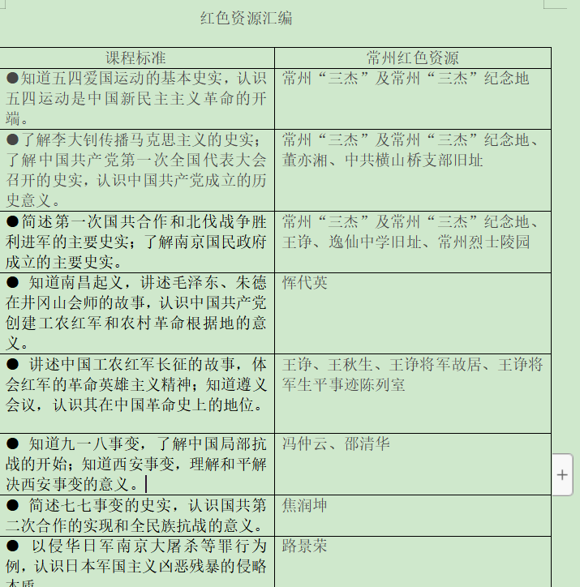
总结已有的成果

Slide 15
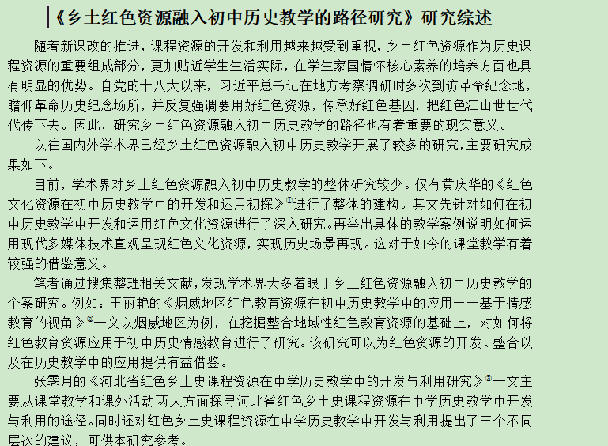
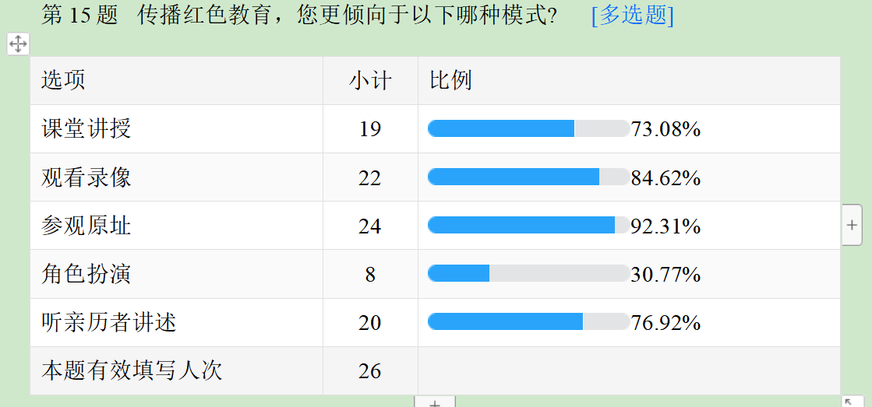
徐云龙、孔筱璠、 滕雨
负责：调查问卷和调查报告
谢吟龙（飞龙中学）

Slide 16
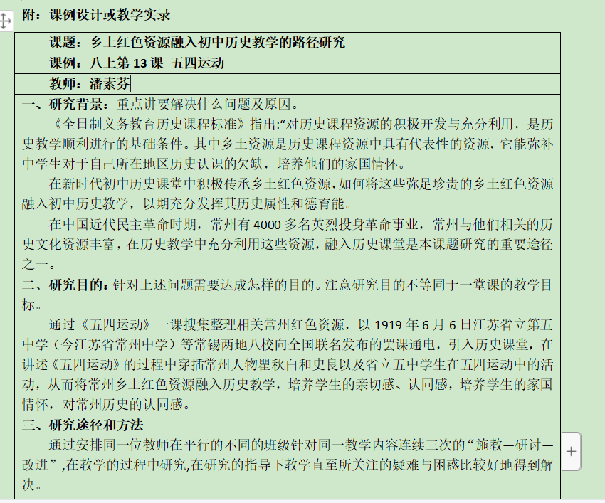

Slide 17
姓名 | 学校 | 论文题目 | 获奖级别或发表刊物 | 获奖或发表时间
唐立峰 | 西夏墅中学 | 刍议乡土史视域下国家安全教育实施策略 | 省级刊物 | 2020.9
徐敏 | 新北实验中学 | 初中历史教学学生经验与课程内容联系的思考 |  | 2021.11
吴菲 | 飞龙中学 | 基于红色文化资源在初中历史教学中的开发和运用初探 | 省刊《教育学文摘》发表 | 2022.8
蒋佳凤 | 新北区实验中学 | 乡土红色资源在初中历史教学中的应用价值案例研究 | 省刊《教育学文摘》发表 | 2022.3
郑娟 | 新北区安家中学 | 常州乡土红色资源在历史课堂教学中的德育渗透的案例研究 | 教研周刊 | 2021.1

Slide 18
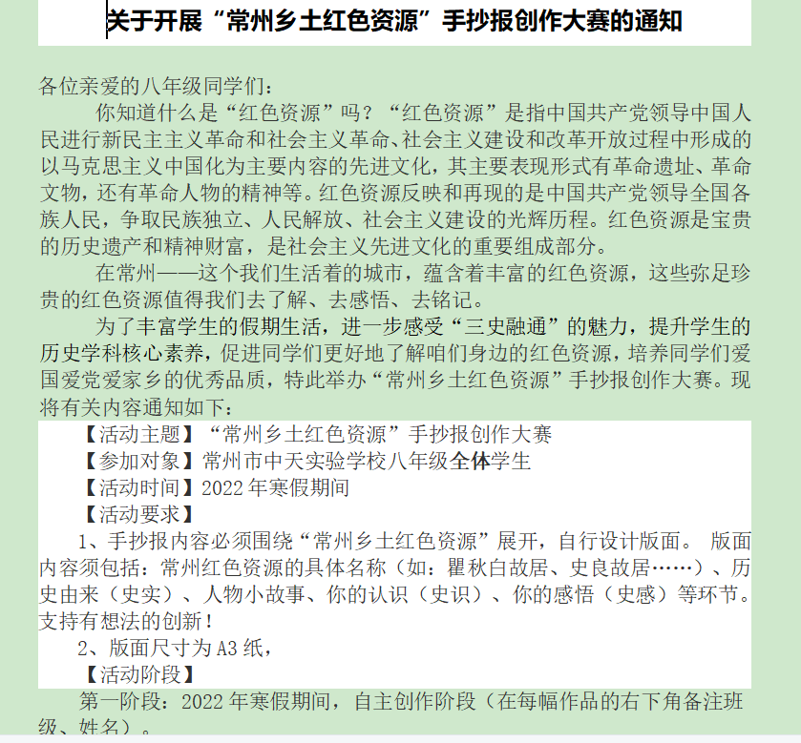
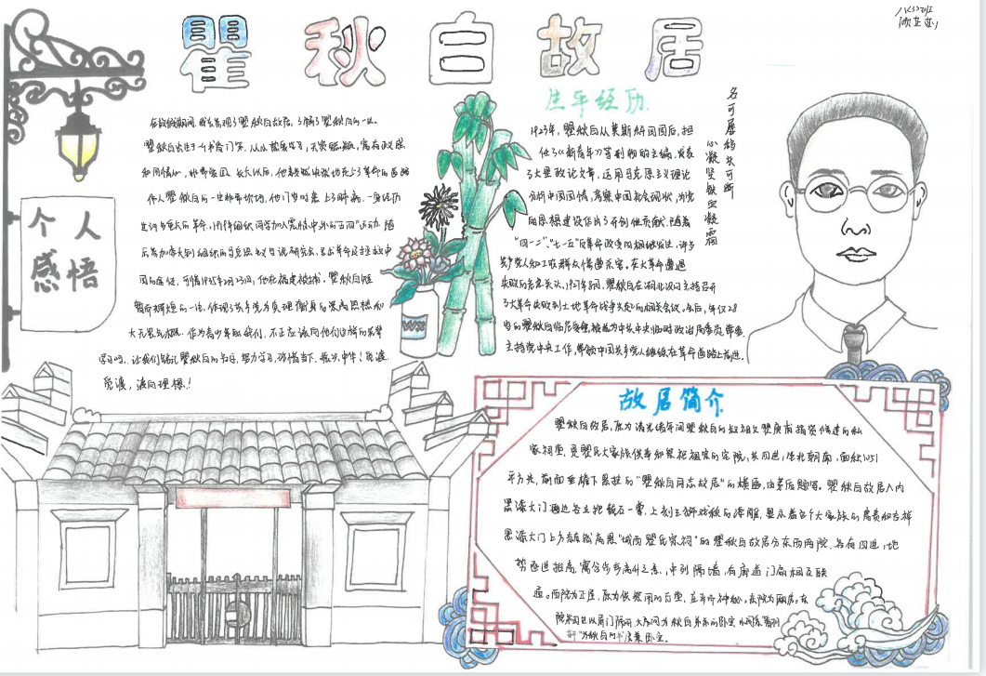

Slide 19
对于课题的题目，可以改为“乡土红色资源融入初中历史教学的实践研究”更好——黄博士

Slide 20
五、研究工作的具体开展
3. 推广、深化阶段（2022.3—2022.10）
（1）实地考察常州红色资源，深入开展课堂教学案例研究。
（2）开发研究性学习方案。
（3）形成红色资源的校本课程开发课程。
（4）在历史教学、红色资源与德育渗透三者融合中开展实践研究；
（5）形成一定研究成果，逐步推广，逐步深化；
Notes:
我曾经一天到晚地冥思苦想，（却）比不上片刻学到的知识（收获大）；我曾经踮起脚向远处望，（却）不如登到高处见得广。君子的资质秉性跟一般人没 什么 不同，（只是君子）善于借助外物罢了。

Slide 21
下一阶段任务：
1、校本课程开发课程 ——王向成（龙城中学）（9月）
2、调查问卷和调查报告——中天实验（10月）
3、分类汇编常州红色资源（红色资源主题展——公众号）
唐立峰、钱以积、徐敏、蒋佳凤、谢吟龙 （8月份）
4、研究性学习案例——飞龙中学
5、微课制作（7月份）——全体成员（暑假期间）
6、与红色乡土资源相关的暑假创新作业——各校自主考虑
7、课题中期报告——郑娟、王向成 （11月）

Slide 22
五、研究工作的具体开展
4. 课题总结、评定阶段（2022.11—2023.3）
（1）全面总结课题研究情况，撰写专题论文、研究报告等；
（2）组织完成结题工作。
Notes:
我曾经一天到晚地冥思苦想，（却）比不上片刻学到的知识（收获大）；我曾经踮起脚向远处望，（却）不如登到高处见得广。君子的资质秉性跟一般人没 什么 不同，（只是君子）善于借助外物罢了。

Slide 23
本学期初中历史教研工作计划
主要工作
（一）深度推进课程改革
1、加强对历史学科核心素养的研究，并以此作为历史课程的重心
2、加强对历史教学关键问题的探讨、研究。
3、以课堂教学为中心，着重加强探究性教学、生成性教学的研究。
4、继续组织课堂教学同题异构研讨活动。
（二）认真开展课题研究，不断深化教育教学改革。

Slide 24
（三）认真抓好常规教学工作，确保教学任务的完成。
1.加强教研组建设，引导学校开展开设研究课
2.提升教师开发教材及课程资源的能力.
3.组织好初中历史教师教学基本功评比活动
4.推进校本教研活动
5.做好各年级的期末教学情况汇总并做好质量分析工作
（四）加强师资队伍建设

Slide 25
具体安排
八月份:
1、历史优秀论文评比工作 2、各校制订教研组、备课组计划
九月份：
1、作业设计改革研讨 2、开展课题研讨活动（1）
十月份:
1、七年级课堂转型研究课。2、活动观摩：常州市优质课
十一月份:
1、九年级课堂转型研究课，2、开展课题研讨活动（2）

Slide 26
具体安排
十二月份:
1、八年级课堂转型研究课；2、命题设计研讨活动
元月份：
1．各年级期末考试学科成绩分析
2．学期总结及下学期工作安排

Slide 27
目标向上，眼光向下
大处着眼，细处落笔

Slide 28
THANK YOU!
感谢聆听

